Slide 1

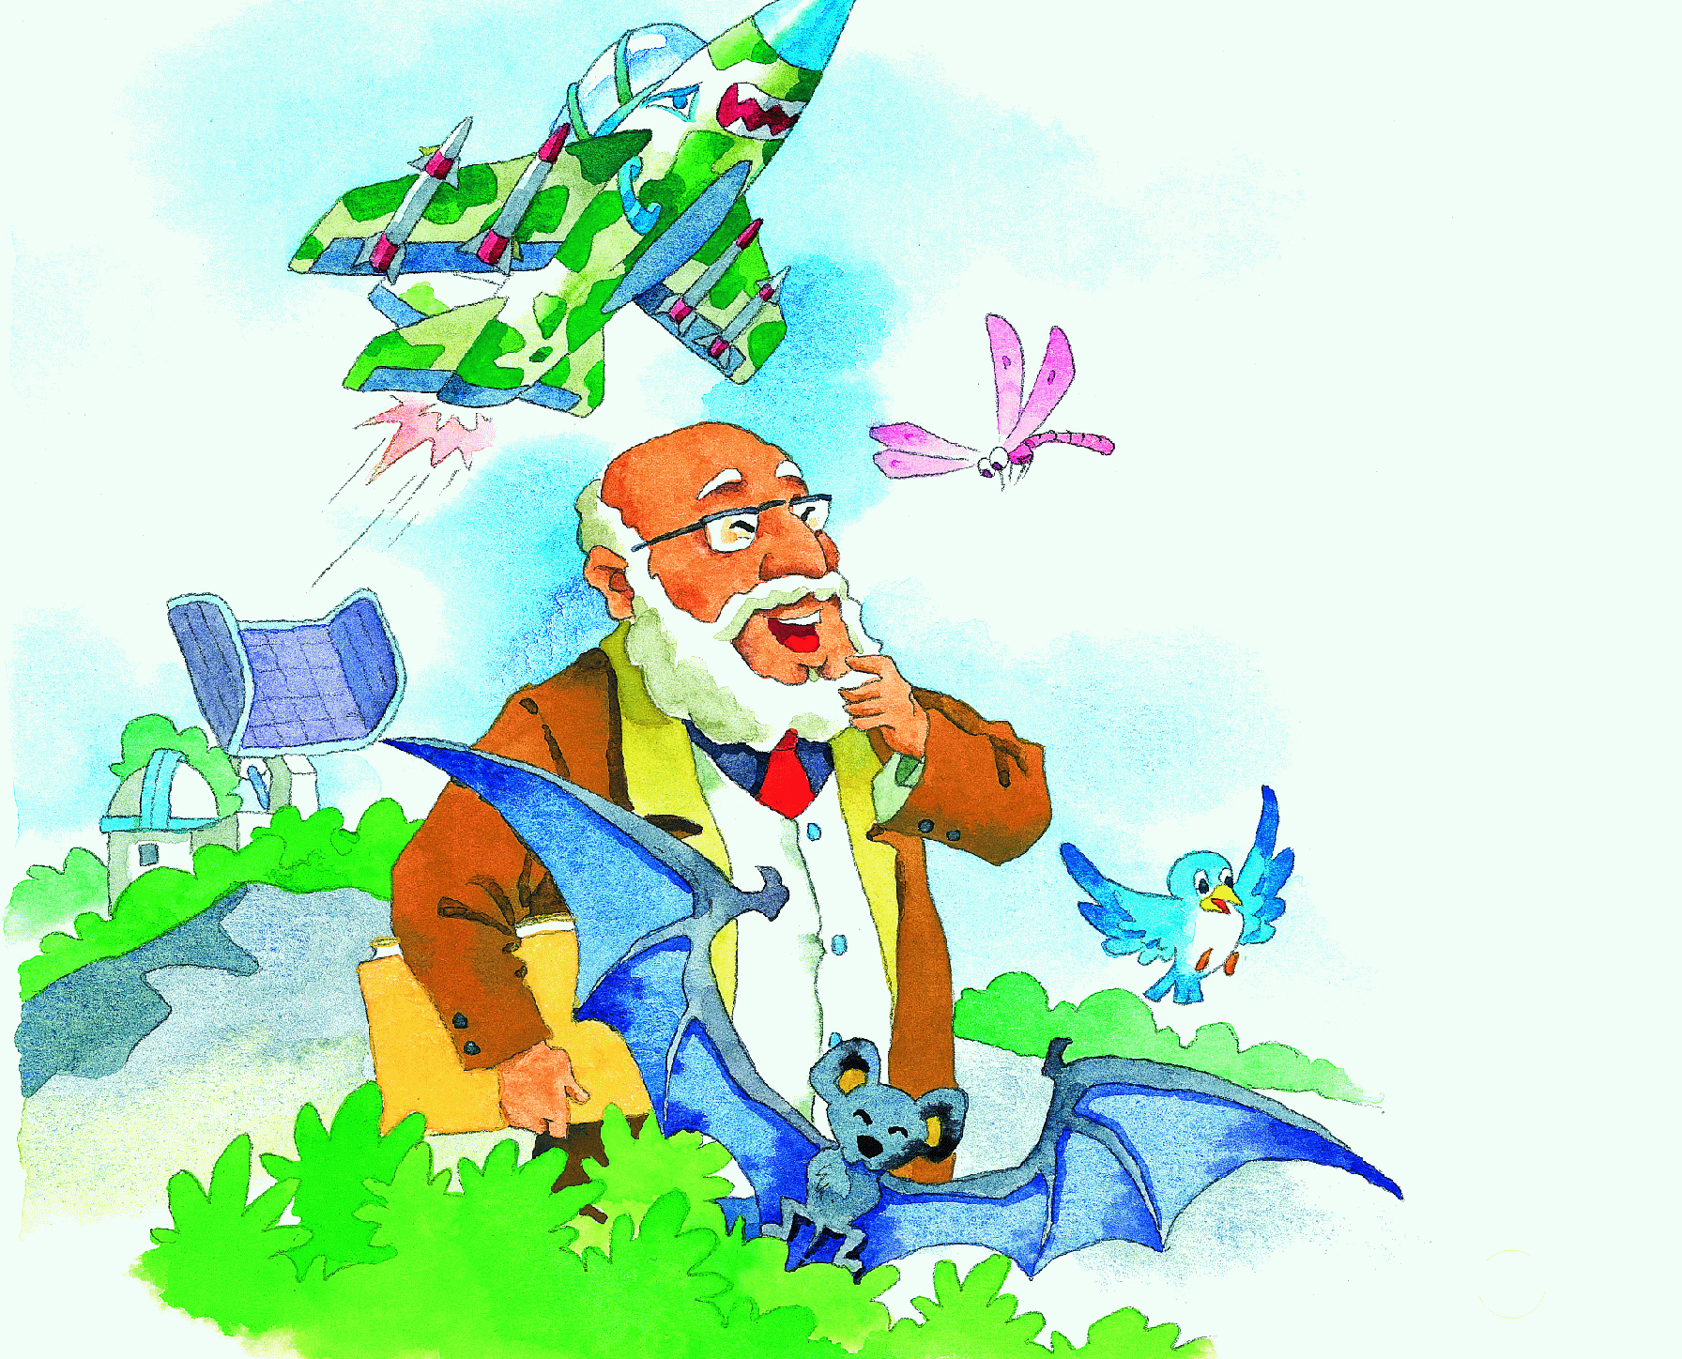
人类的“老师”
苏教版语文四年级下册第二组

Slide 2
学习目标
1.学会本课生字，联系上下文和生活经验理解新词。
2.抓住重点词语，了解哪些“老师”启示了人类的哪些发明。
3.能正确、流利、有感情地朗读课文，激发爱科学、学科学的热情。

Slide 3
同学们，你们心目中的老师是什么样的？课题中的“老师”为什么要加上引号？这些“老师”究竟是谁呢？

Slide 4
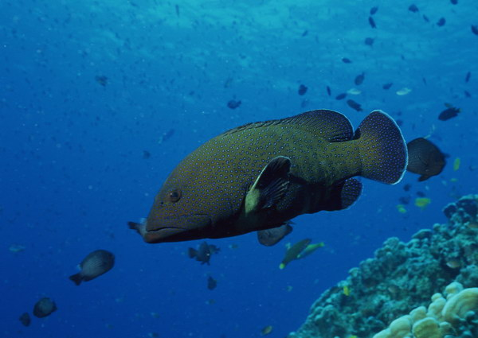

Slide 5
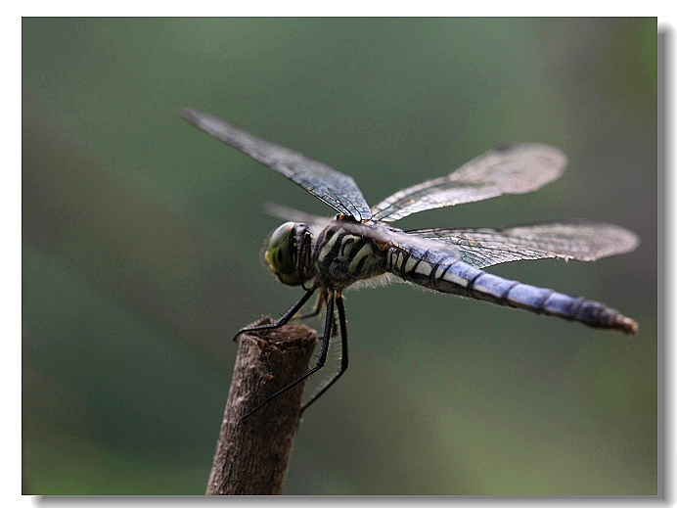

Slide 6
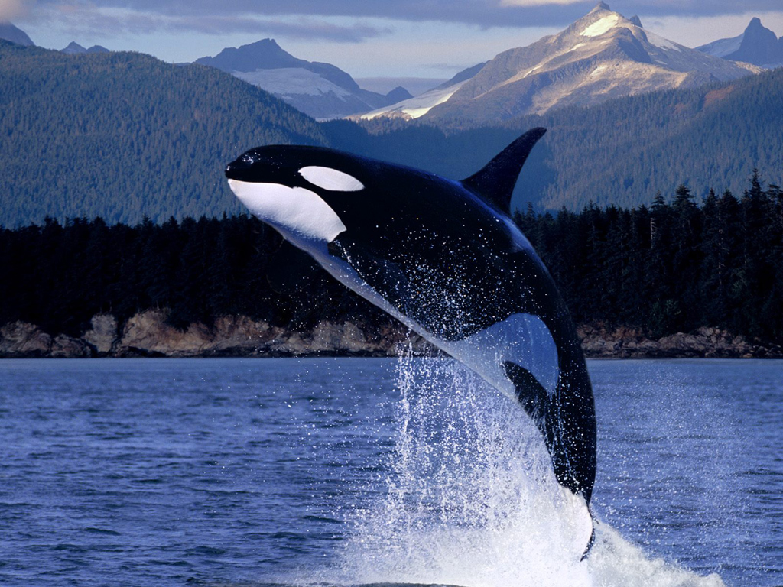

Slide 7
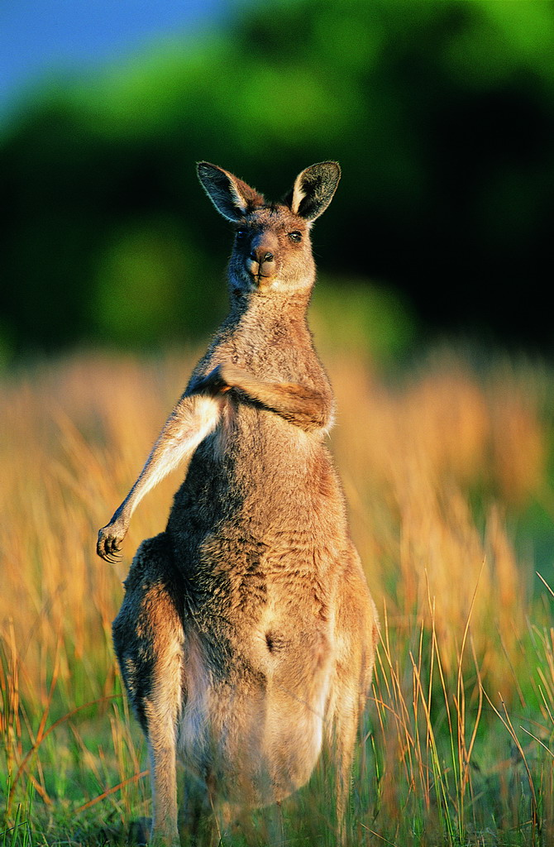

Slide 8
整体感知
1.自由朗读课文，要求：读通顺课文，借助拼音或工具书准确识记生字。
2.联系上下文和已有知识给生字组词，并能自己理解部分词语的意思。

Slide 9
亡 祸 训 坦
yún shěng mǒu jūn
匀 省 某 均

Slide 10
3．默读课文，思考：课题中的“老师”为何要加引号？这些“老师”究竟是谁？请同学们先在书上用笔画出来，再说一说。

Slide 11
深入理解
1.按照自己喜欢的方式，选择自己最感兴趣的段落读一读。
2.“其实，自然界可以充当人类‘老师’的生物何止鱼类一种？”这句反问句怎么理解呢。
人类的老师不止是鱼类

Slide 12
3. 为什么说蜻蜓是人类的老师？
人们从“机毁人亡”“惨祸”的惨痛教训中，观察到“原来，每只蜻蜓的翅膀末端，都有一块比周围略重一些的厚斑点。这就是防止翅膀颤抖的关键。”因此才借鉴蜻蜓的这一秘诀造出了新式的飞机，避免了更多的惨剧。

Slide 13
4．学习第四段。
（1）这段主要讲了谁是人类的老师？它又教给了人们什么？
鲸——轮船
提示：“后来，工程师模仿鲸的形体，改进了船体的设计，大大提高了轮船的航行速度。

Slide 14
5. 同学们都见过鸡蛋吧？请请同学们想一想：为什么看起来薄薄的蛋壳，握在手里，用了最大的力都不能捏碎？科学家研究了这个问题后，得到了什么启示？造出了什么对我们人类有用的东西。
鸡蛋——建筑物

Slide 15
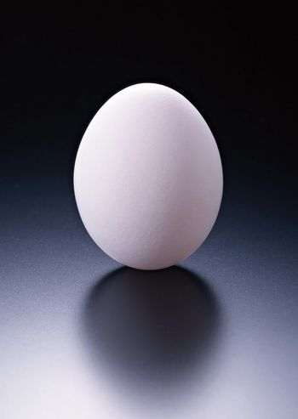

Slide 16
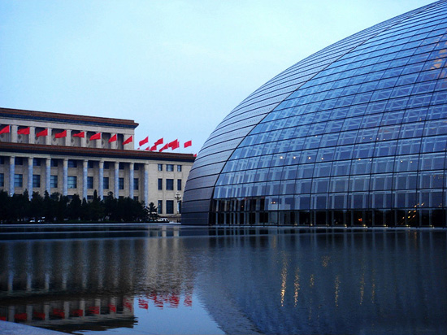

Slide 17
课文小结
自然界的生物教给我们的真多啊，学习了这篇课文，你得到了怎样的启示？

Slide 18
拓展延伸
课后收集的有关人类的老师的其他例子，交流体验，写下体会。

Slide 19
谢谢指导

